Slide 1

Google Classroom
Um guia prático para docentes
Adriana Silva Leite de Lima
Edderson Nazareno Barbosa
Raul Victor da Silva Bastos
Vitor Sousa Mesquita

Slide 2
TÓPICOS DA AULA
Aula 1:
O que é o Google Classroom?
Como criar uma turma
Como adicionar aluno e professor
Criar um mural de discussão
Tópicos para organizar a sala de aula
Aula 2:
Atividades avaliativas
Como perguntar aos alunos
Compartilhar link da turma
Agendar tarefas com os alunos
Criar atividades com avaliações

Slide 3
TÓPICOS DA AULA
Aula 3:
Usando o flipgrid
Rubrica no Google Classroom
Arquivar uma turma
Aula 4:
Usar o Google Classroom no celular
Permitir edição de documentos para os alunos
Atribuido e devolvido

Slide 4
TÓPICOS DA AULA
Aula 5:
Escrever formulas matemáticas
Erro de permissão de avaliação Gsuite
Gravar aulas no Google Meet
Reutilizar atividades
Visão do aluno

Slide 5
Sobre o google
O Google, também conhecido como Gigante das Buscas, é uma empresa multinacional que oferece serviços online e softwares para download. A companhia tem um leque grande de produtos, entre eles: o Google Tradutor (Translate), o Google Maps (com o recurso Street View) e o Google Earth, o navegador Chrome, a assistente virtual Google Now e o Ok Google, a loja de aplicativos Google Play Store, o Google Acadêmico, Google Docs, Google Fotos, e muitos outros, Dentre esses serviços se encontra o Google Classroom. Entretanto, o mais conhecido e usado é o buscador Google.com (para o Brasil, Google.com.br), utilizado por mais de 90% dos usuários de Internet.

Slide 6
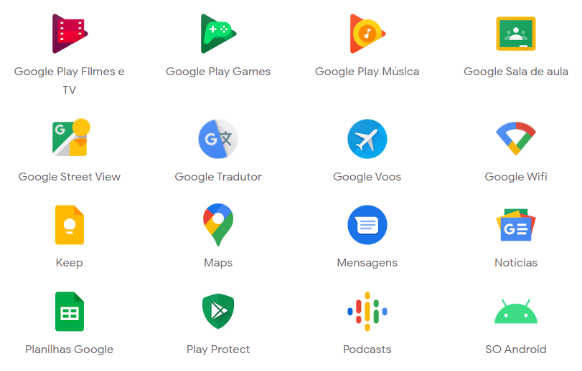

Slide 7
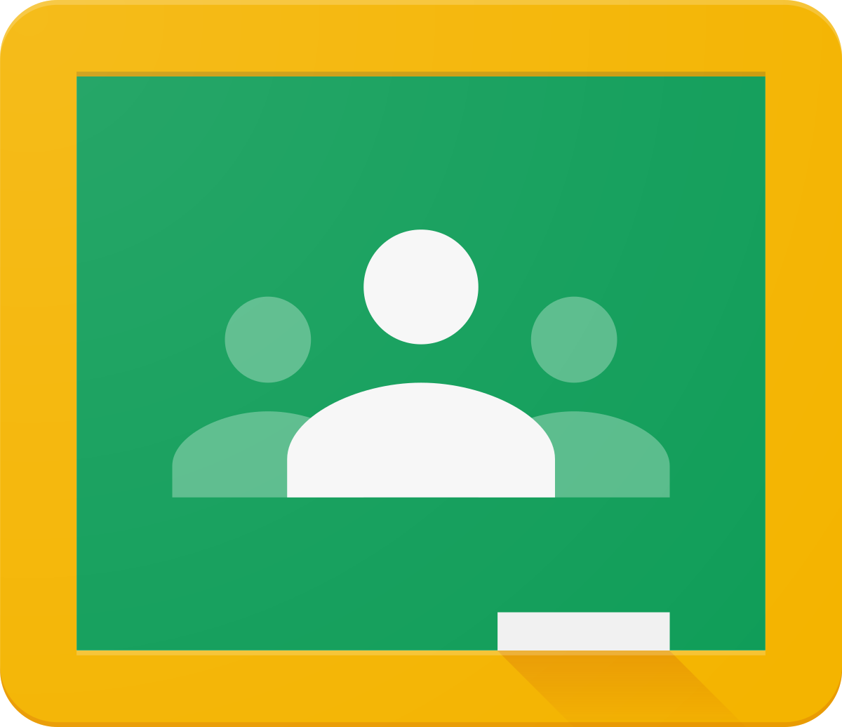
O que é o google classroom?
O Google Sala de aula é um sistema de gerenciamento de conteúdo gratuito para escolas que pode ser acessado por qualquer um que possua uma Conta do Google.
É um sistema integrado com outras funcionalidades da empresa, tal como Google drive e Google Docs.
Através do Google Classroom é possível criar turmas, criar um mural de discussão, adicionar alunos e professores, criar atividades avaliativas, entre outros

Slide 8
Recomendações e dicas
Recomendado usar conta vinculada a instituição se for credenciada no Gsuite
Requisito fundamental é ter uma conta do Google e usar o Gmail pois assim tudo funcionará de forma integrada
Não é recomendável usar uma conta Gmail pessoal pois ficará muito mais difícil o gerenciamento das informações relacionadas a sua sala de aula

Slide 9

Sobre o flipgrid
O Flipgrid é uma plataforma gratuita, que pode ser usada pelo computador ou aplicativo no celular, e permite a comunicação por meio de vídeos. Pode ser entendido como uma evolução dos fóruns de discussão, mas a interação se dá com vídeos produzidos e publicados dentro da própria plataforma
Com ele o professor pode perguntar algo ao aluno e através do app ele pode responder por vídeo ao professor

Slide 10
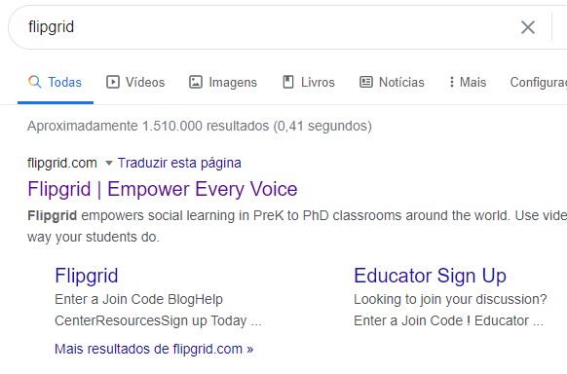
Usando o flipgrid
Busque por Flipgrid no buscador do Google pois a ferramenta não é integrada ao Google Classroom
Clique nesse resultado

Slide 11

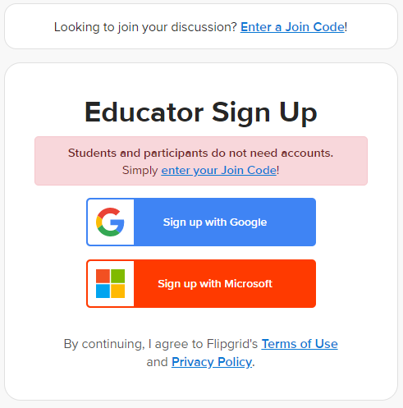
Usando o flipgrid
Na página inicial clique em “educator sign up”
Para fazer login você tem que ter uma conta do Google ou da Microsoft
Selecione a opção Google para vincular sua atual conta a plataforma

Slide 12
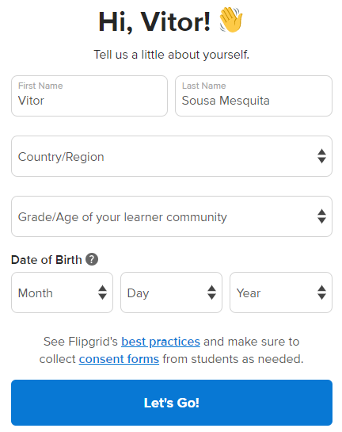
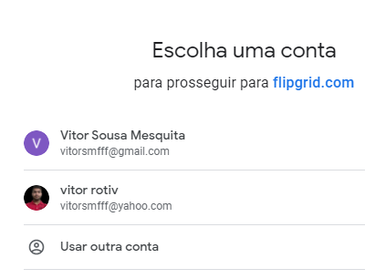
Usando o flipgrid
Nesta tela escolha a conta que quer vincular ao Flipgrid
De preferência use a mesma conta que usou para o login no Google Classroom
Preencha suas informações pessoais como: Seu nome e sobrenome, seu país, que tipo de instituição você vai lecionar, e quando você nasceu

Slide 13



Usando o flipgrid
Siga os passos que a plataforma vai te dar
Após isso você será apresentado a tela inicial mas primeiro vá em “account settings” na parte superior direita da tela (clicando no seu avatar)

Slide 14
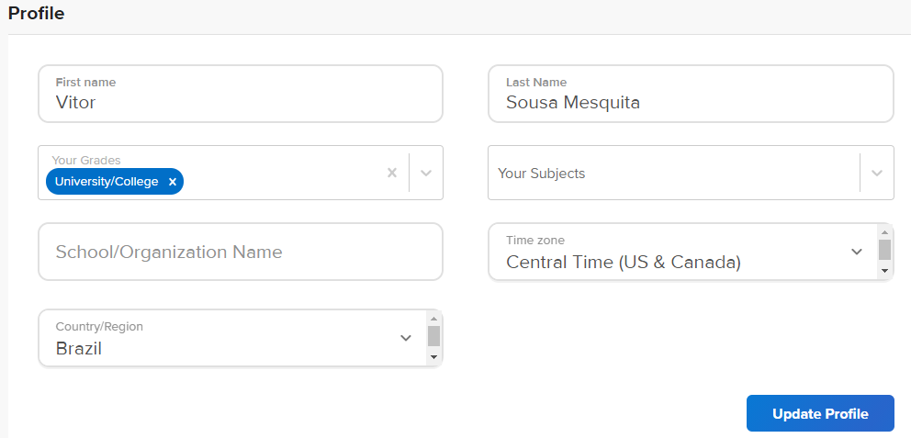
Usando o flipgrid
Preencha informações essenciais como: o nome da sua escola, suas disciplinas, seu fuso horário e outros.
Não se esqueça de sempre clicar em update profile ao terminar
Você também pode mudar o e-mail vinculado e a sua senha nas telas abaixo ao confirmar suas credenciais

Slide 15
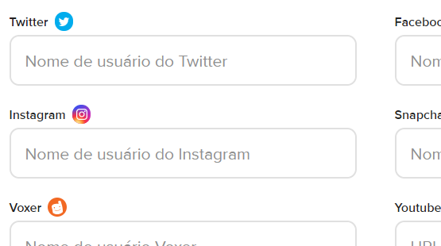
Usando o flipgrid
Mude para a parte “social” e coloque suas principais contas das redes sociais
Coloque só as que julgar necessário, no entanto, quanto mais contatos melhor

Slide 16
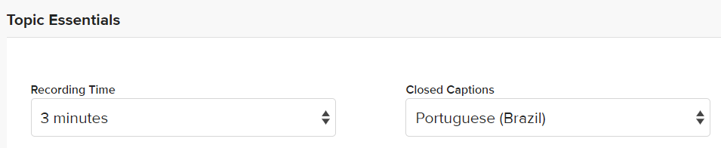

Usando o flipgrid
Na parte “Default topic” é recomendável deixar nas opções que já estão marcadas, mas sempre dê uma lida antes de mudar
As alterações mais indicadas são o tempo máximo de duração das gravações e o idioma das legendas
Sempre atualize as informações caso as modifique!

Slide 17

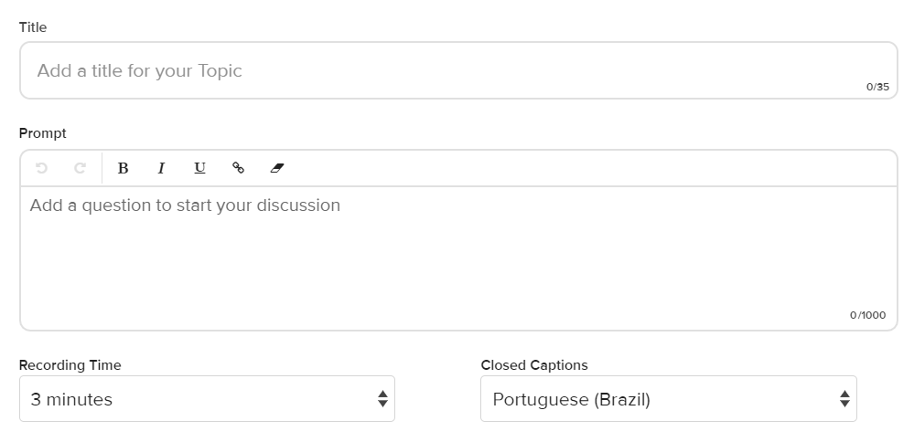
Usando o flipgrid
Procure esse botão
Indo em discussão na barra de navegação você pode criar seus próprios tópicos
Agora você pode colocar título, uma proposição ou assunto a ser discutido, tempo de gravação e idioma das legendas

Slide 18
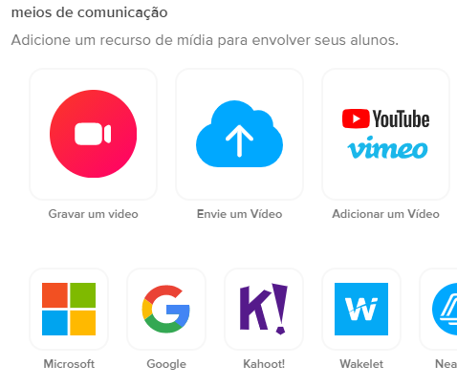
Usando o flipgrid
Rolando para baixo você pode escolher usar um recurso de mídia. Por exemplo, um vídeo seu, um GIF, uma foto, um emoji e muitos outros, basta explorar!

Slide 19
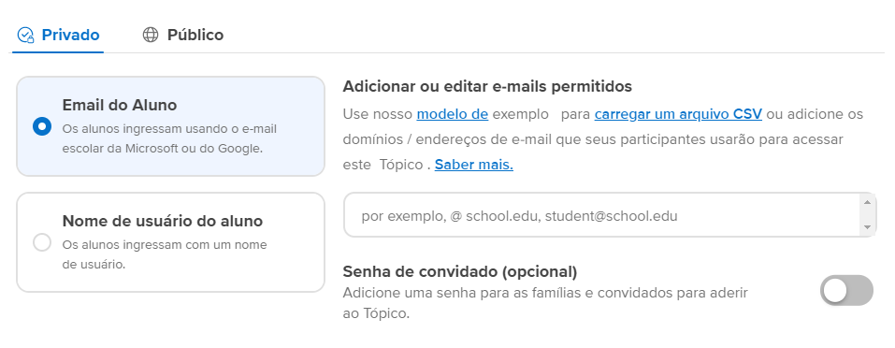
Usando o flipgrid
Rolando abaixo você pode controlar o acesso a seu tópico, escolhendo entre: público ou privado e como seu tópico será acessado se for privado
Você pode escolher um email pelo qual o aluno poderá ter acesso ao seu tópico, por exemplo, o e-mail da instituição

Slide 20
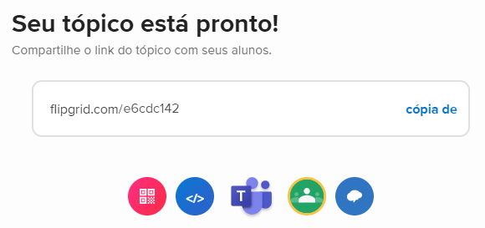
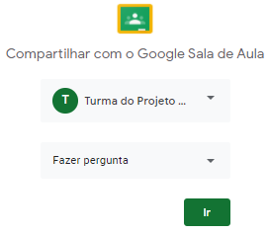
Usando o flipgrid
Na próxima tela você preenche o código que seu aluno pode buscar para aderir seu tópico e pode compartilhar no Google Classroom
Agora selecione a turma que quer compartilhar e que tipo ação você quer realizar

Slide 21
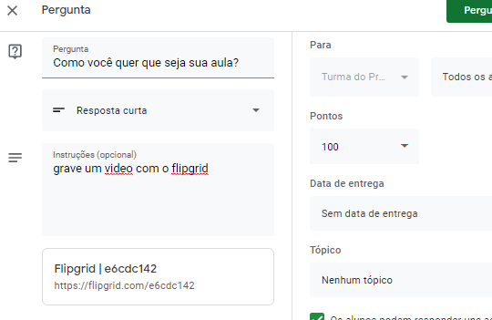

Usando o flipgrid
Use o procedimento de fazer avaliação com teste, pergunta, e outras ações que já vimos antes
Clique em “all set” e finalize o processo!

Slide 22
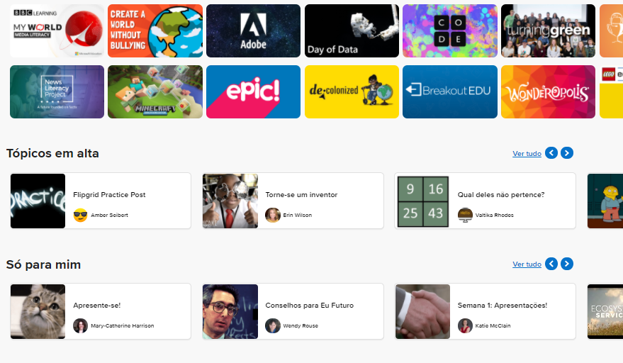
Usando o flipgrid
Vá para “Discovery” para ver os principais tópicos que seus alunos podem responder, veja os canais e tópicos ordenados por popularidade, tempo, recomendados e outros.
Você pode compartilhar os tópicos com seus alunos como numa rede social!
E no celular?

Slide 23
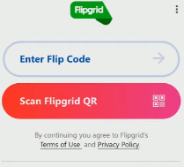
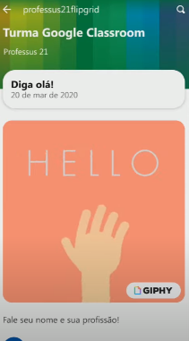
Usando o flipgrid
Para baixar o Flipgrid basta buscar pelo nome o app na play store ou qualquer outro buscador do seu sistema
Faça login com sua conta do Google ou microsoft
Clique em “enter flip code” e coloque o código compartilhado com a turma para entrar na sala

Slide 24

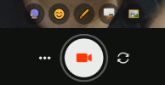
Usando o flipgrid
Agora o aluno pode clicar no ícone de + para enviar a resposta em video

Slide 25

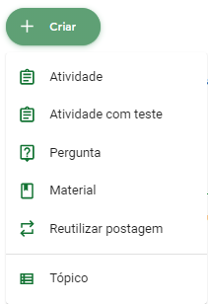
Rubrica no Google Classroom
A rubrica não é literalmente uma assinatura digital
Trata-se de uma norma de avaliação no intuito atribuir uma nota com base nos seus próprios critérios (ou da instituição)
É única e exclusiva do professor ou instituição

Slide 26
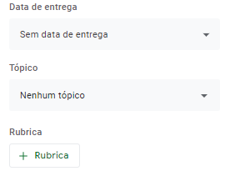
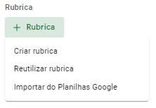
Rubrica no Google Classroom
Após criar título e descrever a tarefa, definir a pontuação máxima, data de entrega, tópicos, clique em + rubrica e depois em “criar rubrica”

Slide 27
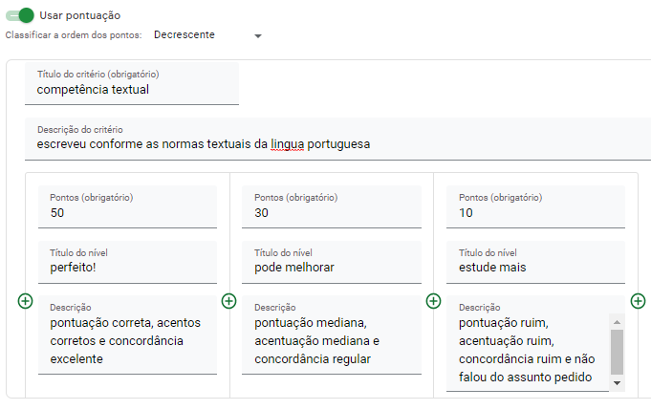
Rubrica no Google Classroom
Chegou a hora de definir seus critérios de avaliação, eles podem ser, por exemplo, concordância textual, ortografia, relação com o que foi proposto, e outros
Descreva o que seu critério significa abaixo
Crie um nível, ou seja, crie “níveis” de pontuação que seu aluno vai ser avaliado conforme seus acertos

Slide 28


Rubrica no Google Classroom
Você também pode escolher usar ou não uma pontuação
Além de adicionar novos critérios de avaliação, como avaliar pela formatação ABNT por exemplo
Não esqueça de salvar seus critérios!

Slide 29

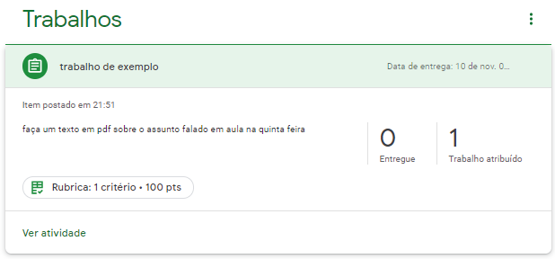
Rubrica no Google Classroom
Depois de salvo e tudo nos conformes crie a atividade
Vai ficar assim...
Clique em “ver atividade”

Slide 30
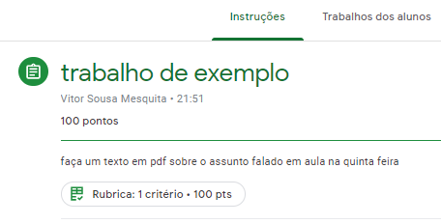
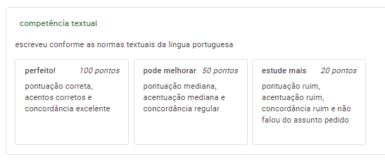
Rubrica no Google Classroom
Nesta tela vá para “instruções”
Sua atividade tem uma rubrica atribuída agora
Você pode vê-la clicando sobre o botão embaixo da descrição

Slide 31
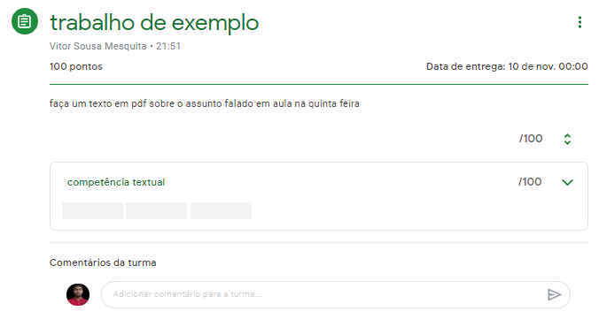
Rubrica no Google Classroom
Na visão do aluno ele terá de digitar o código da turma, ir no tópico em que a atividade está e clicar e ver atividade

Slide 32
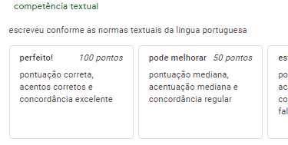
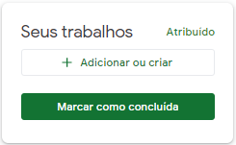
Rubrica no Google Classroom
Agora ele pode clicar na setinha para baixo para ver os critérios
E submeter seus trabalhos de “adicionar ou criar”

Slide 33
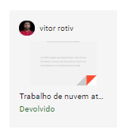
Rubrica no Google Classroom
Voltando a área do professor vá para o tópico em que está o trabalho e clique em “ver atividade” e depois no trabalho do seu aluno

Slide 34

Rubrica no Google Classroom
No menu de correção você pode ler o documento, atribuir nota, escolher em que nível do seu critério o trabalho está e escrever um comentário em particular para o aluno
Lembrando de “devolver” o trabalho para submete-lo

Slide 35
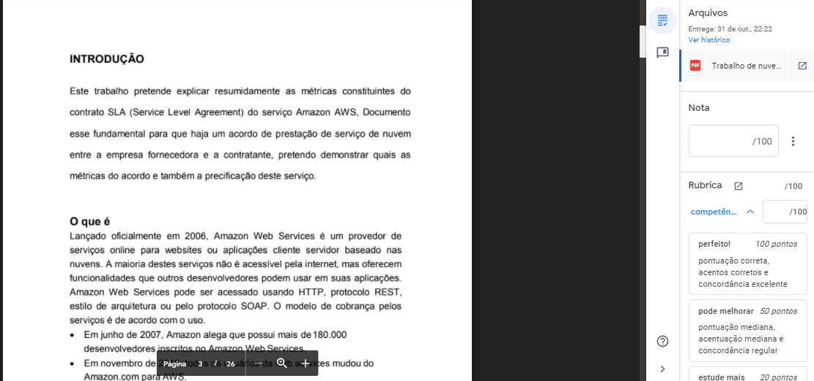
Rubrica no Google Classroom

Slide 36
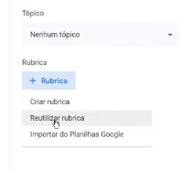

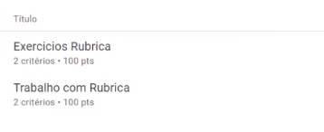
Rubrica no Google Classroom
Você pode reutilizar suas rubricas em outros trabalhos

Slide 37
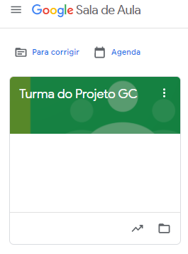
Arquivar uma turma
Arquivando uma turma você vai “guardar” uma turma, de modo que você, nem seus alunos poderão altera-la
Arquivar uma turma é ideal quando você não estiver usando uma turma, como no caso de ser uma turma do semestre passado

Slide 38
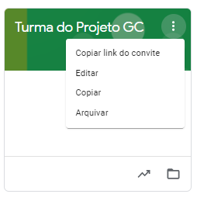
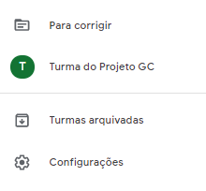
Arquivar uma turma
Basta ir na tela de “turmas” e clicar nos três pontinhos e ir em “arquivar”
Arquivar uma turma é ideal quando você não estiver usando uma turma, como no caso de ser uma turma do semestre passado
No momento em que a turma é arquivada ela desaparece do menu e vai para “turmas arquivadas”

Slide 39
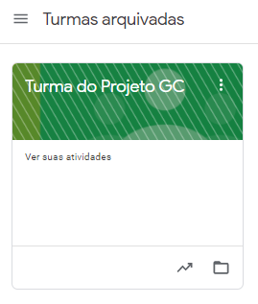
Arquivar uma turma

Slide 40
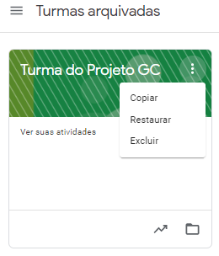
Arquivar uma turma
Você pode ainda restaurar sua turma, desse modo ela volta pro menu de “turmas” e pode ser alterada novamente

Slide 41
referências
https://www.youtube.com/watch?v=OsaUvQOZfl0&list=PLTQMKsLxzddJY1u-ftKzQXEBu8E3ezbNH&index=10
https://site.educacao.go.gov.br/wp-content/uploads/2020/04/COMO-CONSTRUIR-E-UTILIZAR-O-APLICATIVO-FLIPGRID.pdf

Slide 42
Leitura específica
E-book gratuito Google Classroom – Professus21 - https://bit.ly/lp-classroom

Slide 43
Até a próxima...
Aula 4:
Usar o Google Classroom no celular
Permitir edição de documentos para os alunos
Atribuido e devolvido
Adriana Silva Leite de Lima
Edderson Nazareno Barbosa
Raul Victor da Silva Bastos
Vitor Sousa Mesquita

